Slide 1


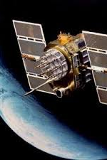
Tecnologias aplicadas à cartografia

Slide 2
Geoprocessamento
Conjunto de técnicas e conceitos voltados à coleta e tratamento de informações espaciais para um objetivo específico. As atividades envolvendo o geoprocessamento são executadas por sistemas específicos mais comumente chamados de Sistemas de Informação Geográfica (SIG).

Slide 3
SIGs
Integra numa única base de dados informações espaciais (dados georreferenciados) provenientes de dados cartográficos, dados de censo e cadastro urbano e rural, imagens de satélite, redes e modelos numéricos de terreno.

Slide 4
Geoprocessamento e SIGS: EXEMPLOS DE USO
planejamento de canteiro de obras;
identificação de pontos de drenagem;
cadastramento de imóveis e rodovias;
monitoramento de áreas de risco;
prevenção de queimadas;
monitoramento de pragas agrícolas;
planejamento de linhas de plantio.

Slide 5
Sensoriamento remoto
É um conjunto de técnicas que permitem observar e obter informações sobre a superfície terrestre. Atualmente, consiste na utilização das imagens de satélites artificiais.
As imagens são captadas pelo fluxo de ondas eletromagnéticas refletidas ou emitidas pelos elementos naturais e artificiais existentes na superfície terrestre.

Slide 6
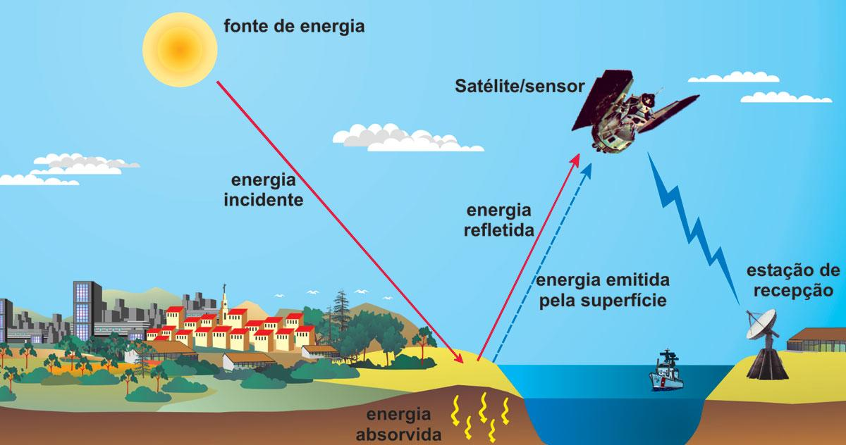
Sensoriamento remoto

Slide 7
GPS
O GPS (Sistema de Posicionamento Global) conta com 31 satélites, que transmitem sinais de rádio para o local onde ele está operando. Esses sinais são captados por receptores.
Com os dados de 4 satélites, o receptor consegue triangular sua posição, estabelecida por meio de coordenadas geográficas (latitude, longitude e altitude).
Surgiu na década de 1960, durante a Guerra do Vietnã, com o Projeto Navstar, cujo objetivo era orientar o deslocamento dos soldados estadunidenses pela floresta tropical.

Slide 8
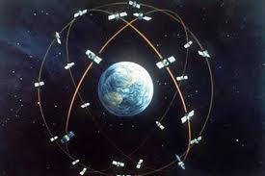
Os satélites estão a 12.000 milhas (cerca de 19 Km) de altura, alimentados por energia solar. Circundam a Terra duas vezes por dia.

Slide 9
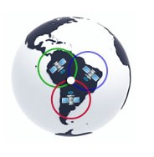
Trilateração

Slide 10
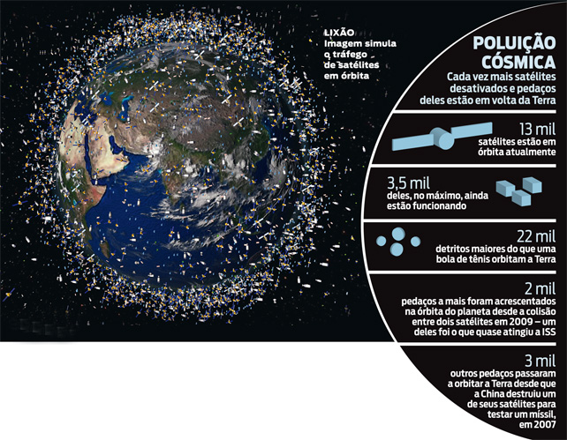
O lixo espacial
O LIXO ESPACIAL

